Slide 1
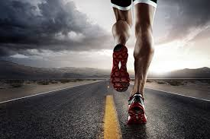
Η ΑΞΙΑ ΤΗΣ ΜΥΙΚΗΣ ΕΝΔΥΝΑΜΩΣΗΣ ΣΕ ΔΡΟΜΕΙΣ-
ΔΥΝΑΜΗ ΜΕ ΑΣΚΗΣΕΙΣ ΜΕ ΒΑΡΟΣ ΣΩΜΑΤΟΣ ΜΙΑ ΝΕΑ ΠΡΟΣΕΓΓΙΣΗ;
Η ΑΞΙΑ ΤΗΣ ΜΥΙΚΗΣ ΕΝΔΥΝΑΜΩΣΗΣ ΣΕ ΔΡΟΜΕΙΣ-
ΔΥΝΑΜΗ ΜΕ ΑΣΚΗΣΕΙΣ ΜΕ ΒΑΡΟΣ ΣΩΜΑΤΟΣ ΜΙΑ ΝΕΑ ΠΡΟΣΕΓΓΙΣΗ;
Κουφός Αντώνης Καθ.Φ.Α.- Δρομέας

Slide 2
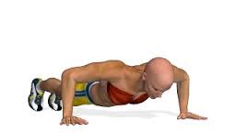
Ως δύναμη, στον αθλητισμό, ορίζεται η ικανότητα του ανθρώπου να επενεργεί σε εξωτερικές αντιστάσεις ή στο ίδιο το βάρος του σώματός του, μέσω της μυϊκής του δραστηριότητας (π.χ. να τις υπερνικά ή να αντιστέκεται) (Ehrich & Gebel, 1992).

Slide 3
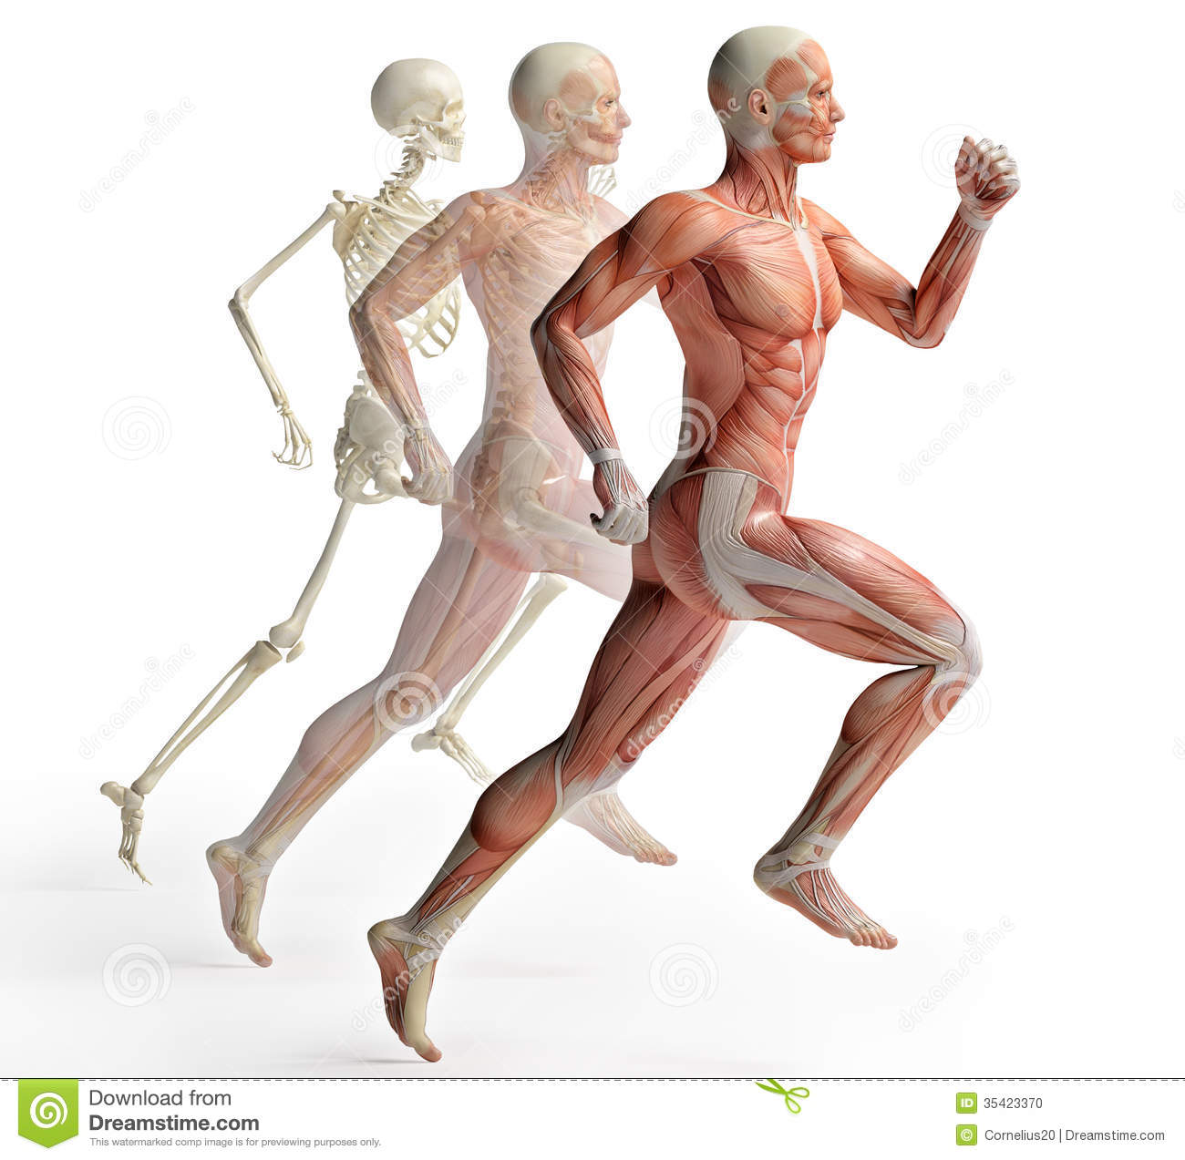
Οι Αθλητικές κινήσεις γίνονται με εκλεπτυσμένη και εναρμονισμένη μυϊκή ενεργοποίηση.
Χημική ενέργεια μετατρέπεται σε μηχανική και στη διάρκεια αυτής της μετατροπής χημικές διαδικασίες προκαλούν μυική συστολή.

Slide 4
Βασικές Μορφές Δύναμης
Μέγιστη δύναμη
Ταχυδύναμη
Αντοχή στη δύναμη

Slide 5
ΜΕΓΙΣΤΗ ΔΥΝΑΜΗ
ΕΡΕΥΝΕΣ
Μέγιστη δύναμη
Βελτίωση δρομικής οικονομίας
Βελτίωση μέγιστης δύναμης
Μέγιστη δύναμη
Βελτίωση δρομικής οικονομίας
Βελτίωση μέγιστης δύναμης
Βελτίωση VO2 max
Research Institute of Sports Science Finland 2011
Millet,Jaouen,Borrani, Candau 2002

Slide 6
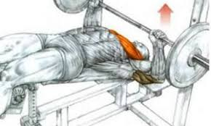
Η μέγιστη δύναμη :
χρησιμοποιείται ως βάση για τις άλλες μορφές δύναμης
Τοποθετείται στην περίοδο προετοιμασίας

Slide 7
Ταχυδύναμη
Βελτίωση ταχύτητας
Βελτίωση δρομικής οικονομίας
Βελτίωση VO2max

Slide 8
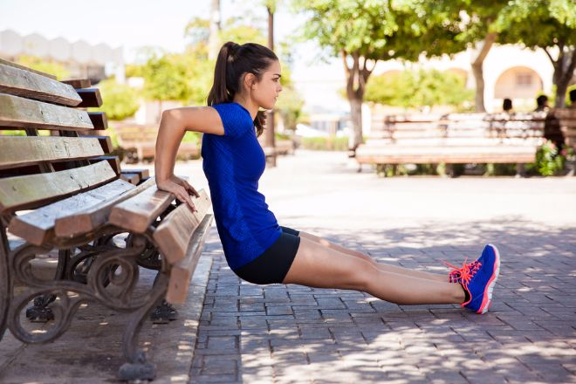
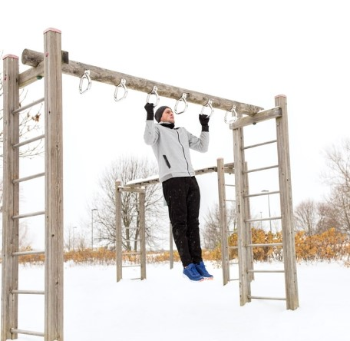
Προπόνηση ταχυδύναμης μπορούμε να κάνουμε σε κάθε περίοδο προετοιμασίας

Slide 9
Τρόποι ανάπτυξης ταχυδύναμης
Δρομικές ασκήσεις
Πλειομετρικές
Βάρη – Ασκήσεις βάρους σώματος

Slide 10
Αντοχή στη δύναμη
Είναι η ικανότητα αντίστασης του οργανισμού στην κόπωση η οποία προέρχεται από κινητικές δραστηριότητες που διαρκούν μεγάλο χρονικό διάστημα και απαιτούν σχετικά υψηλό ποσοστό συμμετοχής της δύναμης

Slide 11
Αντοχή στη δύναμη
Βελτίωση δρομικής οικονομίας
Βελτίωση νευρομυϊκής συναρμογής
Βελτίωση VO2 max;

Slide 12
Αντοχή στη δύναμη
Μείωση σωματικού λίπους
Βελτίωση αυτοεκτίμησης-μείωση άγχους
Ψυχαγωγία

Slide 13
Τρόποι ανάπτυξης αντοχής στη δύναμη
Κυκλική προπόνηση
Προπόνηση σε σταθμούς

Slide 14
Κυκλική προπόνηση
Ποικιλία ασκήσεων από 8-12 με διάταξη σταθμών
Γυμνάζουμε όλες τις μυϊκές ομάδες

Slide 15
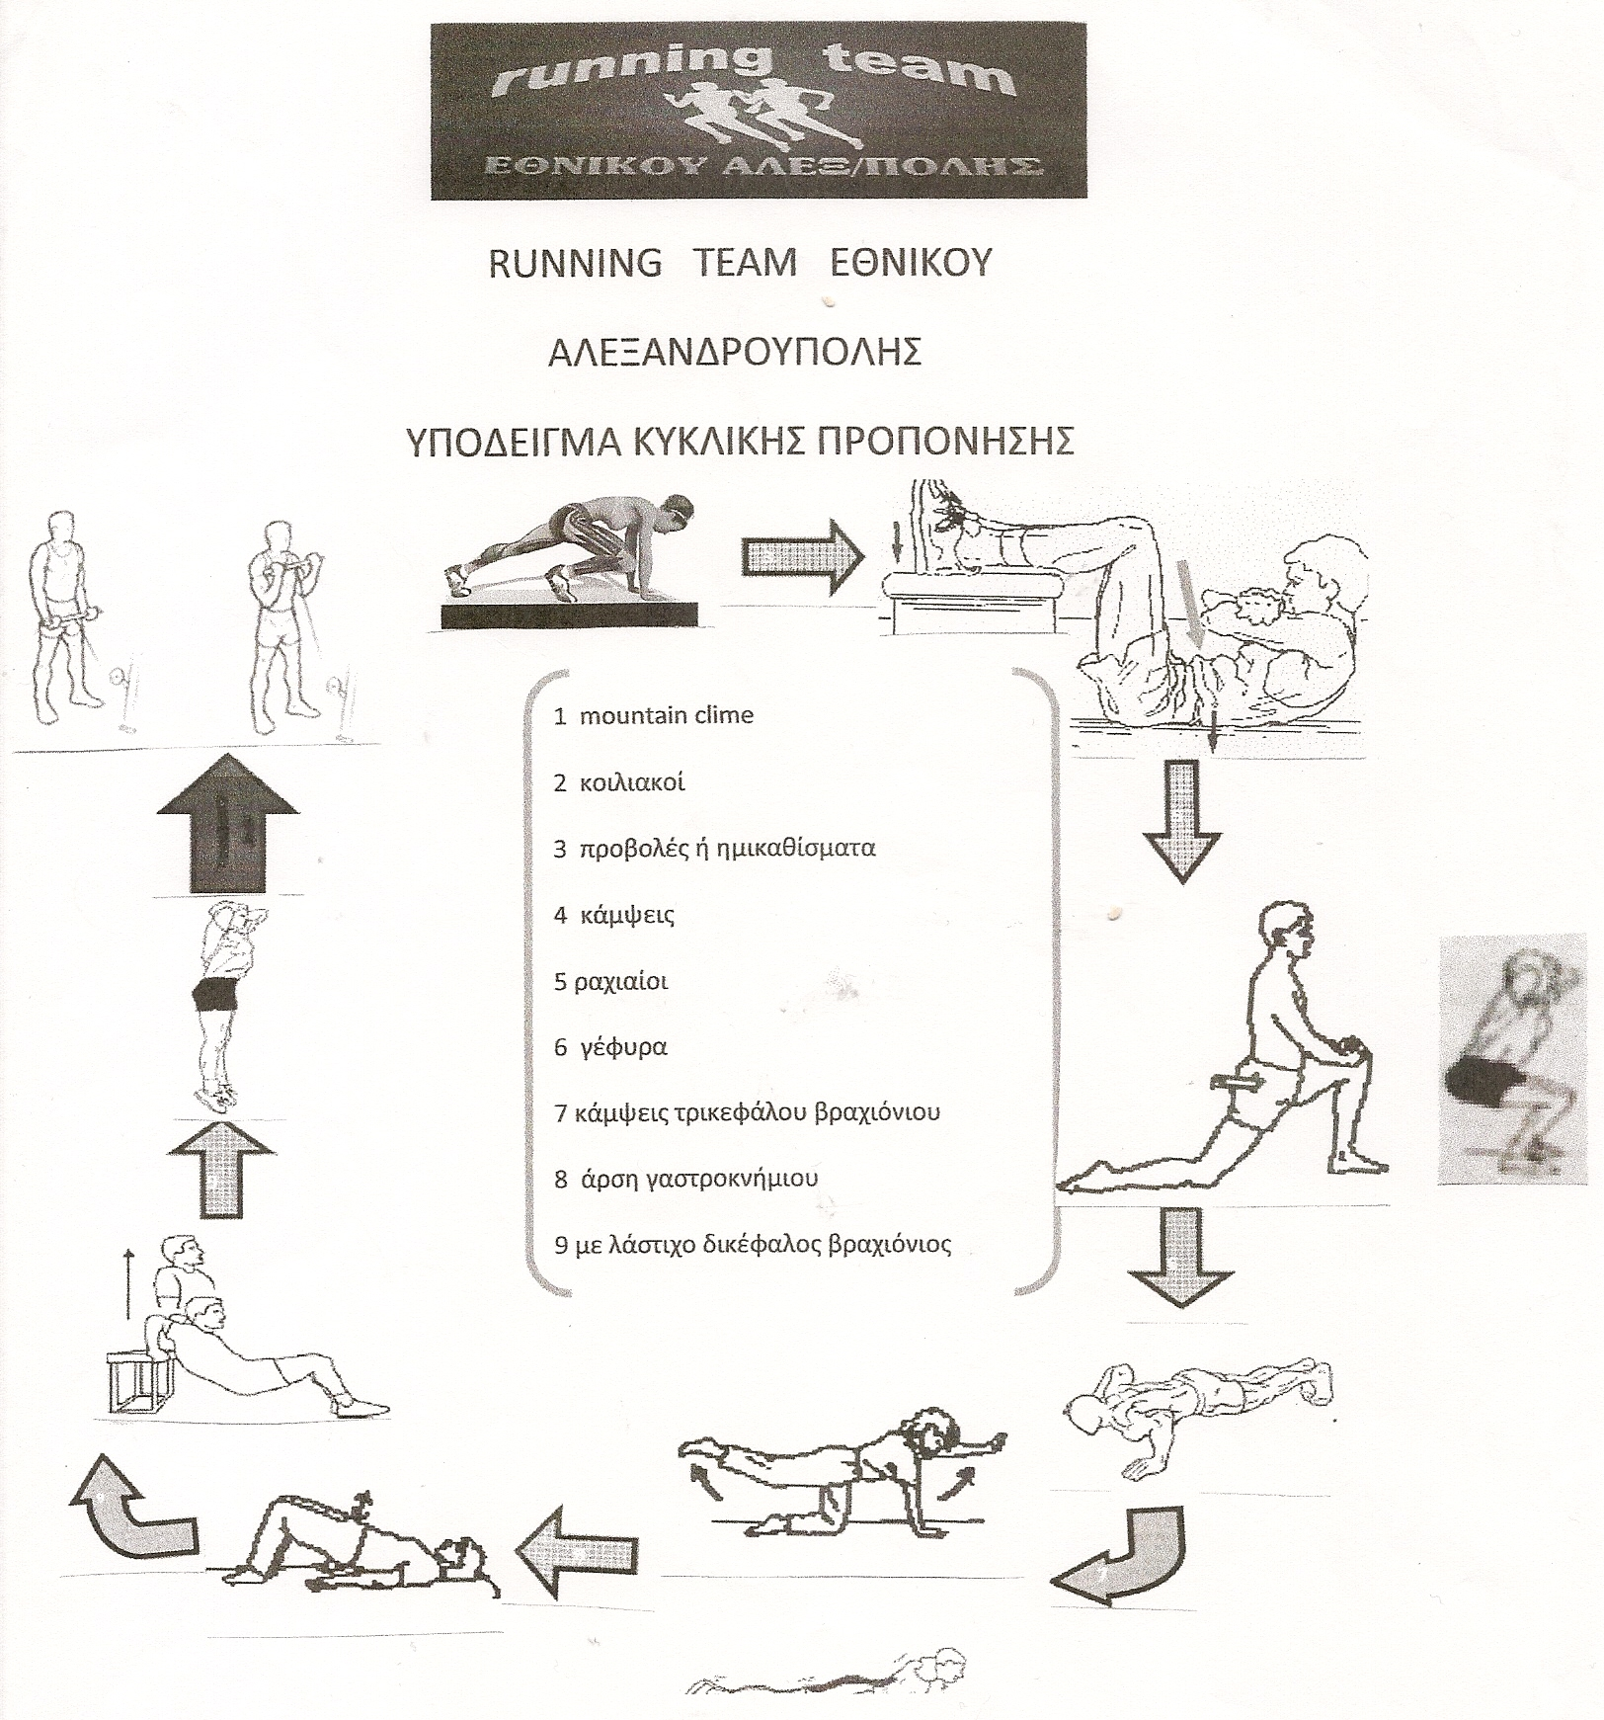
Κυκλική προπόνηση

Slide 16
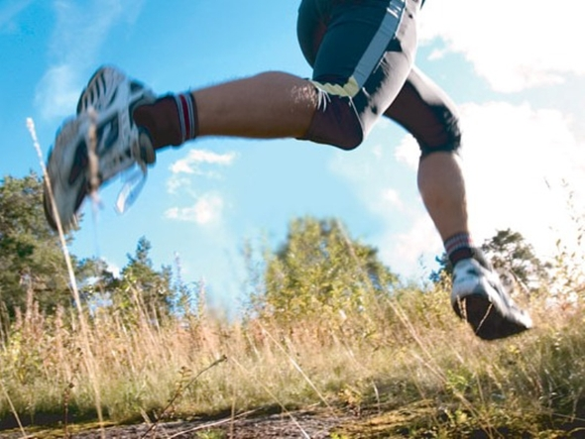
Αντοχή στη δύναμη γίνεται και δρομικά με μορφή αγωνιστικής άσκησης δηλαδή τρέξιμο σε ανηφόρα.

Slide 17
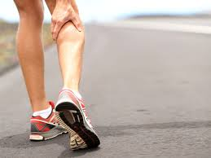
Με την ενδυνάμωση του μυϊκού συστήματός
Υποστήριξη αρθρώσεων
Διορθώνουμε τυχόν ανισορροπίες στο μυϊκό σύστημα
Οι μύες μπορούν να δεχτούν μεγάλες επιβαρύνσεις

Slide 18
ΔΥΝΑΜΗ
Απόδοση
Πρόληψη τραυματισμών
Δύναμη θέλησης

Slide 19
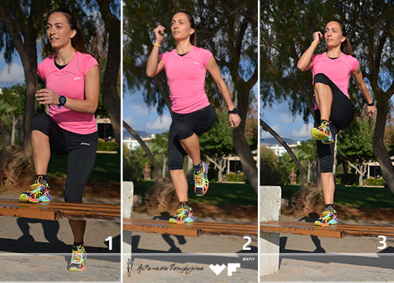
Tips: οι ασκήσεις πρέπει να προσανατολίζονται προς την βιομηχανική της κίνησης

Slide 20
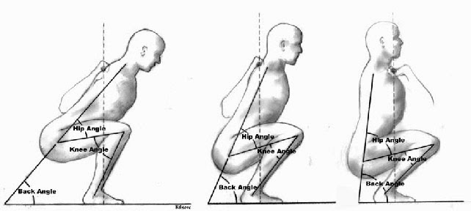
σωστή τεχνική

Slide 21
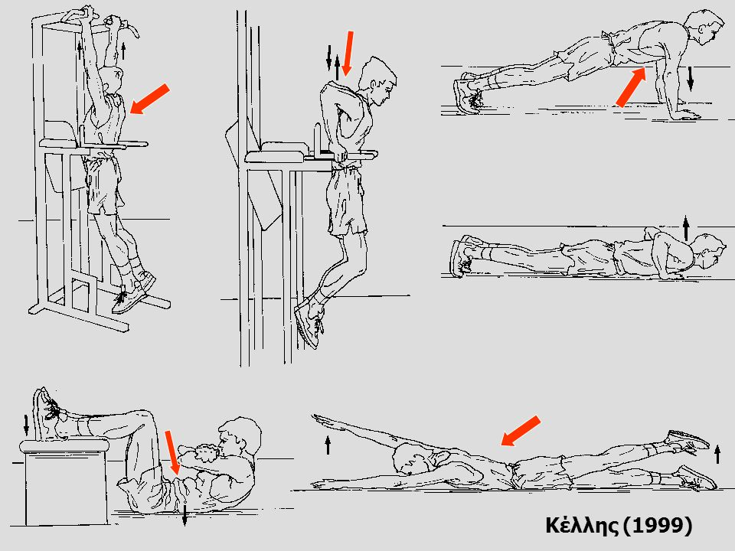
Οι δρομείς πρέπει να γυμνάζουν όλες τις μυϊκές ομάδες

Slide 22
ΔΥΝΑΜΗ ΜΕ ΑΣΚΗΣΕΙΣ ΜΕ ΒΑΡΟΣ ΣΩΜΑΤΟΣ ΜΙΑ ΝΕΑ ΠΡΟΣΕΓΓΙΣΗ;

Slide 23
Ασκήσεις με το βάρος του σώματος χρησιμοποιούνταν από παλιά και λίγο ή πολύ έχουμε κάνει όλοι .
Παιδικά παιχνίδια
Στρατό
Καθημερινότητα

Slide 24
Τα τελευταία χρόνια οι μεγάλη άνοδος των Γυμναστηρίων συντέλεσε στο να μην είναι η Δύναμη με το βάρος σώματος ιδιαίτερα δημοφιλής στον χώρο των δρομέων.
Κάτι το οποίο έχει ανατραπεί !

Slide 25
Πλεονεκτήματα ασκήσεων με βάρος σώματος
Πολυαρθρικές
Συμμετέχουν περισσότερες μυϊκές ομάδες- αρθρώσεις
Συνεργασία μυϊκών ομάδων (λειτουργικότητα-ευλυγισία)
Ισορροπία

Slide 26
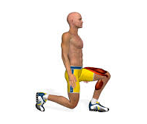
Πλεονεκτήματα ασκήσεων με βάρος σώματος
Προσανατολίζονται προς την βιομηχανική της κίνησης

Slide 27
Πλεονεκτήματα ασκήσεων με βάρος σώματος
Ισορροπία
Γίνονται παντού
Παντός καιρού

Slide 28
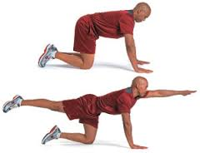
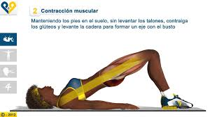
Μορφές δύναμης σε ασκήσεις με βάρος σώματος
ΙΣΟΜΕΤΡΙΚΕΣ
Δεν έχουμε μεταβολή του μήκους του μυός

Slide 29
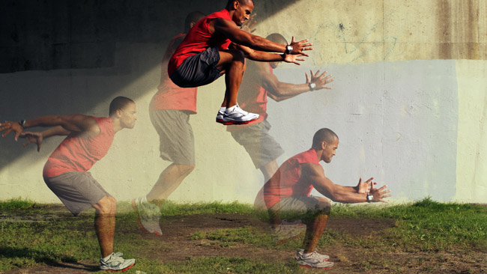
ΠΛΕΙΟΜΕΤΡΙΚΕΣ έκκεντρη φάση φάση ανάρτησης ή συσπείρωσης ομόκεντρη φάση

Slide 30
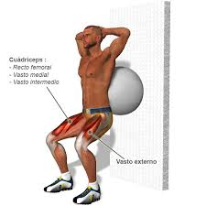
ΟΜΟΚΕΝΤΡΗ ή ΜΕΙΟΜΕΤΡΙΚΗ ή ΣΥΓΚΕΝΤΡΗ ΜΥΙΚΗ ΣΥΣΤΟΛΗ(Κέλλης)

Slide 31
Tips
Κάνε καλή προθέρμανση
Η επιβάρυνση στις ασκήσεις σου να είναι προοδευτική
Κράτα ημερολόγιο (σετ , επαναλήψεις)
Πρόσεχε στην εκτέλεση των ασκήσεων , να γίνονται με σωστή τεχνική
Να μην έχεις μεγάλα διαστήματα αποχής από προπόνηση δύναμης
Να γυμνάζεις όλες τις μυϊκές ομάδες (δικέφαλοι μηριαίοι- γλουτιαίοι)

Slide 32
Καλή Δύναμη σε όλους!

Slide 33
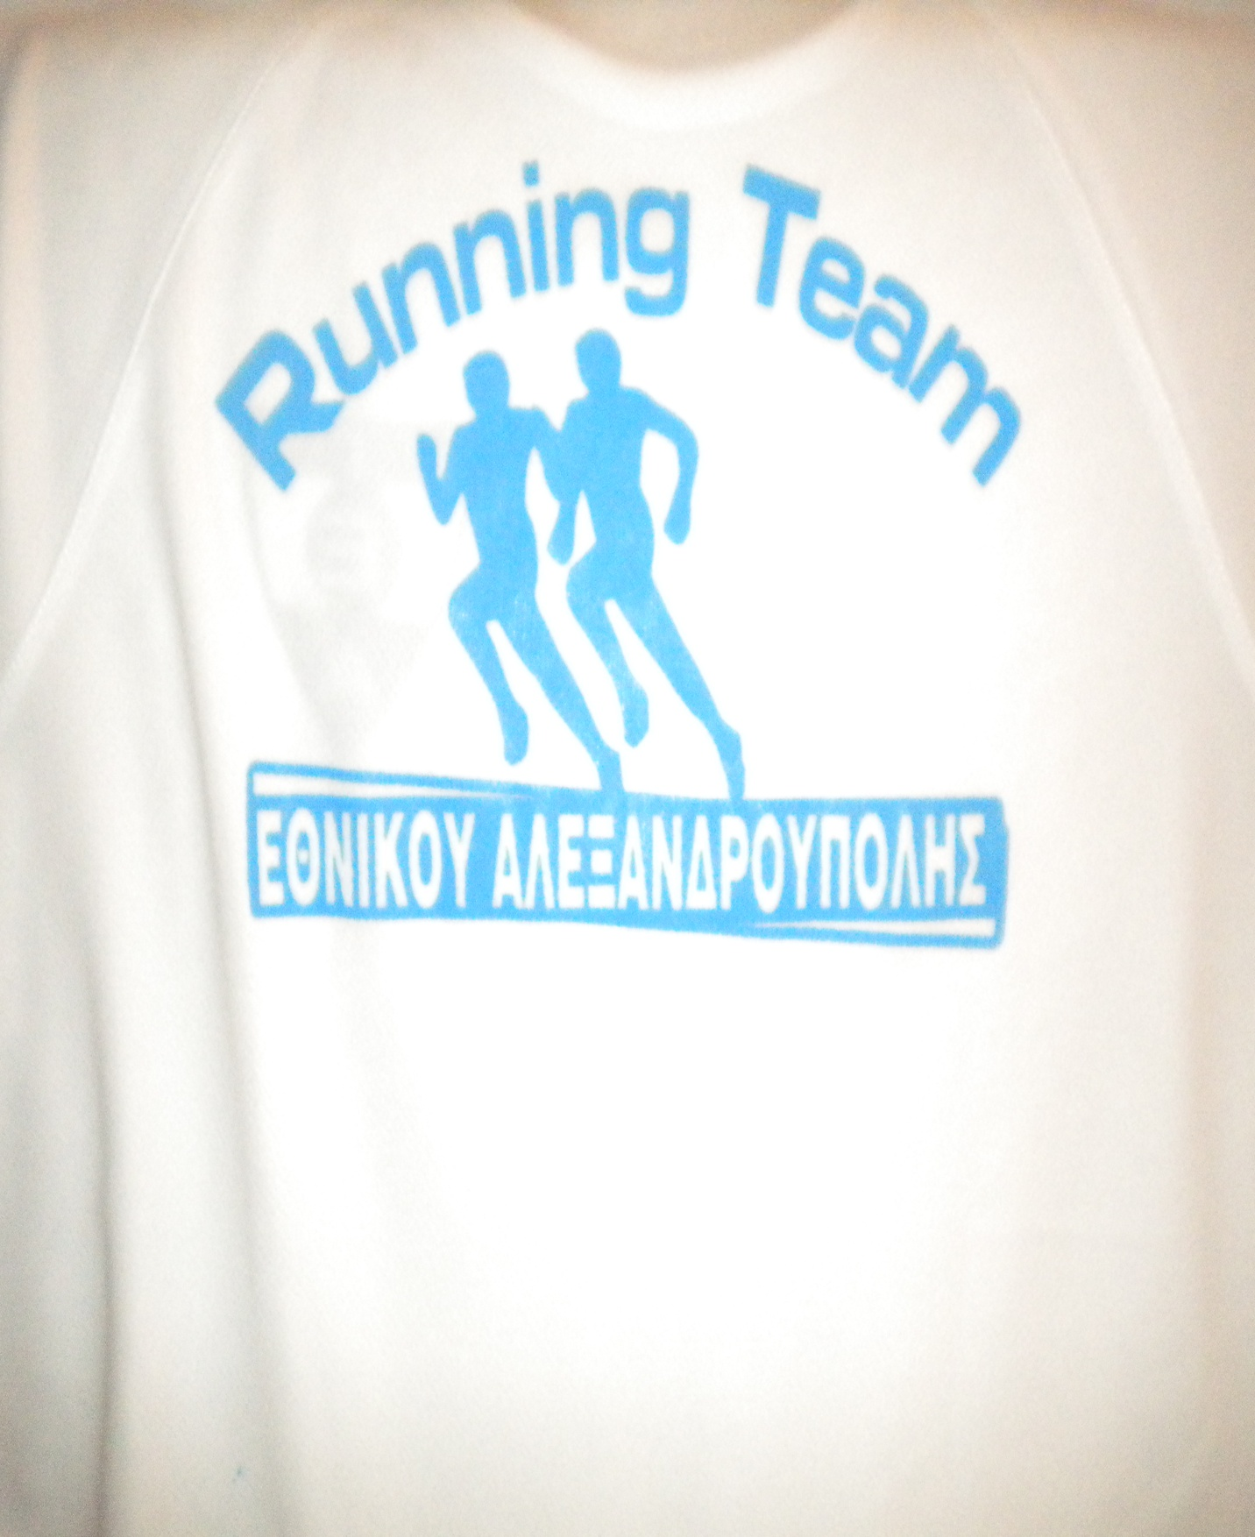
Ευχαριστώ

